Slide 1
Вимірювання фізичних величин
L2-1-39 www.k123.com.ua Метрологія та стандартизація file:jMSC_L2.pptx
Вимірюванням називають послідовність експериментальних операцій для знаходження фізичної величини, що характеризує об’єкт чи явище.
Виміряти – значить порівняти вимірювану величину з іншою, однорідною з нею величиною, прийнятою за еталон.

Slide 2
Вимірювання фізичних величин
L2-2-39 www.k123.com.ua Метрологія та стандартизація file:jMSC_L2.pptx
Виміри можуть бути:
- прямими, коли шукану величину знаходять безпосередньо за дослідними даними.
- непрямими, коли остаточну відповідь на запитання знаходять через відомі залежності між фізичною величиною, що нас цікавить, і величинами, які можна отримати експериментально за допомогою прямих вимірювань.

Slide 3
Вимірювання фізичних величин
L2-3-39 www.k123.com.ua Метрологія та стандартизація file:jMSC_L2.pptx
Завершується вимірювання визначенням ступеня наближення знайденого значення до істинного або до істинного середнього.
Але на практиці …
… можна говорити про ступінь наближення знайденого середнього значення фізичної величини до її істинного значення?

Slide 4
Вимірювання фізичних величин
L2-4-39 www.k123.com.ua Метрологія та стандартизація file:jMSC_L2.pptx
Завершується вимірювання визначенням ступеня наближення знайденого значення до істинного (?) або до істинного середнього (?).
На практиці нам не відомо…

Slide 5
Вимірювання фізичних величин
L2-5-39 www.k123.com.ua Метрологія та стандартизація file:jMSC_L2.pptx
На практиці нам
не відоме
істинне значення!!!

Slide 6
Вимірювання фізичних величин
L2-6-39 www.k123.com.ua Метрологія та стандартизація file:jMSC_L2.pptx
Експеримент дає не істинне значення вимірюваної величини, а наближене.
Точність вимірювання визначається близькістю цього результату до істинного значення вимірюваної величини або до істинного середнього.
Кількісною мірою точності вимірювання є похибка.

Slide 7
Вимірювання фізичних величин
L2-7-39 www.k123.com.ua Метрологія та стандартизація file:jMSC_L2.pptx
На практиці …
Похибки вимірювань

Slide 8
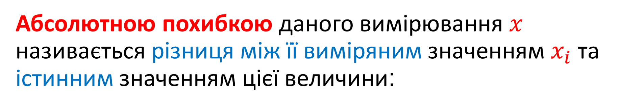
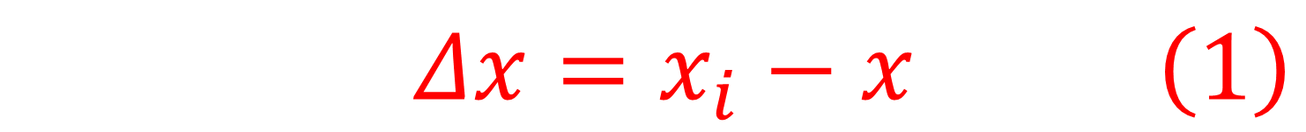

Вимірювання фізичних величин
L2-8-39 www.k123.com.ua Метрологія та стандартизація file:jMSC_L2.pptx
Абсолютною похибкою даного вимірювання $x$ називається різниця між її виміряним значенням $x_{i}$ та істинним значенням цієї величини:
$$Δx=x_{i}−x \left(1\right)$$
… У досліді істинне значення вимірюваної величини $x$ невідомо наперед.

Slide 9
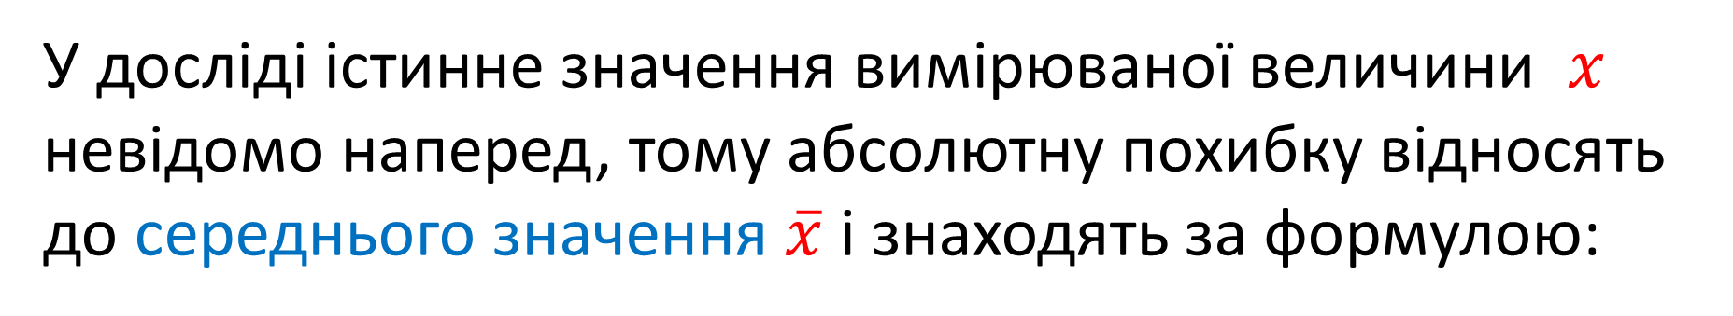


Вимірювання фізичних величин
L2-9-39 www.k123.com.ua Метрологія та стандартизація file:jMSC_L2.pptx
У досліді істинне значення вимірюваної величини $x$ невідомо наперед, тому абсолютну похибку відносять до середнього значення $\overline{x}$ і знаходять за формулою:
$$\overline{x}=\frac{\sum_{i=1}^{n}{x_{i}}}{n} \left(2\right)$$
$$Δx=x_{i}−\overline{x} \left(3\right)$$

Slide 10
Вимірювання фізичних величин
L2-10-39 www.k123.com.ua Метрологія та стандартизація file:jMSC_L2.pptx
На практиці …
Основні типи похибок вимірювань:
Грубі похибки (промахи);
Систематичні похибки;
Випадкові похибки.

Slide 11
Вимірювання фізичних величин
L2-11-39 www.k123.com.ua Метрологія та стандартизація file:jMSC_L2.pptx
На практиці …
Основні типи похибок вимірювань:
1. Грубі похибки (промахи) виникають в результаті недбалості або неуважності експериментатора. Наприклад, відлік вимірюваної величини випадково проведено без необхідних приладів, невірно прочитана цифра на шкалі тощо. Цих похибок легко уникнути. Не враховувати виміри із грубою похибкою виміру – відкинути.

Slide 12
Вимірювання фізичних величин
L2-12-39 www.k123.com.ua Метрологія та стандартизація file:jMSC_L2.pptx
На практиці …
Основні типи похибок вимірювань:
2. Систематичні похибки з’являються внаслідок хибного методу вимірювання, несправності приладів тощо
Величина похибки постійна й присутня у всіх вимірах. Наприклад, шкала приладу починається не з «нульової поділки». Її можна компенсувати – додав відповідну поправку до значення кожного виміру.

Slide 13
Похибки вимірювання
L2-13-39 www.k123.com.ua Метрологія та стандартизація file:jMSC_L2.pptx
На практиці …
Основні типи похибок вимірювань:
3) Випадкові похибки виникають через різні причини, дія яких різна в кожному з дослідів, вони не можуть бути передбачені заздалегідь. Ці похибки підкоряються статистичним закономірностям і вираховуються за допомогою методів математичної статистики.

Slide 14
Вимірювання фізичних величин
L2-14-39 www.k123.com.ua Метрологія та стандартизація file:jMSC_L2.pptx
Визначення інтервалу довіри для прямих вимірів
Розглянемо правила обробки результатів вимірювань за наявності лише випадкових похибок.
Для отримання коректних не зміщених статистичних оцінок: - виміри із грубою похибкою вимірювання вилучено з виборки;
- систематична похибка виявлена й відповідні значення вимірів скореговані (вплив похибки – компенсовано)

Slide 15
Вимірювання фізичних величин
L2-15-39 www.k123.com.ua Метрологія та стандартизація file:jMSC_L2.pptx
Визначення інтервалу довіри для прямих вимірів
Розглянемо правила обробки результатів вимірювань за наявності лише випадкових похибок.
Для отримання коректних не зміщених статистичних оцінок: - виміри із грубою похибкою вимірювання вилучено з виборки;
- систематична похибка виявлена й відповідні значення вимірів скореговані (вплив похибки – компенсовано)

Slide 16
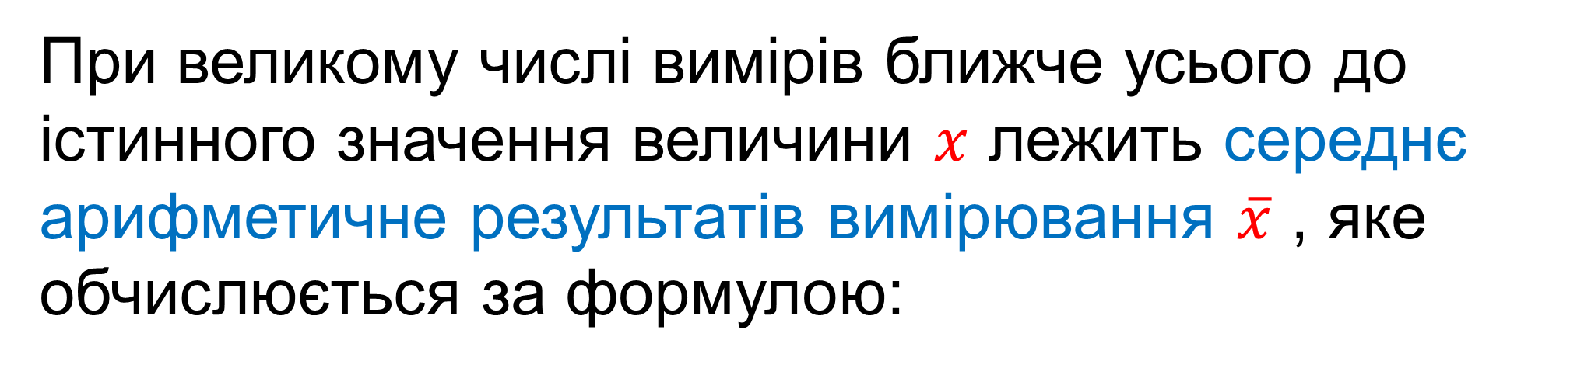
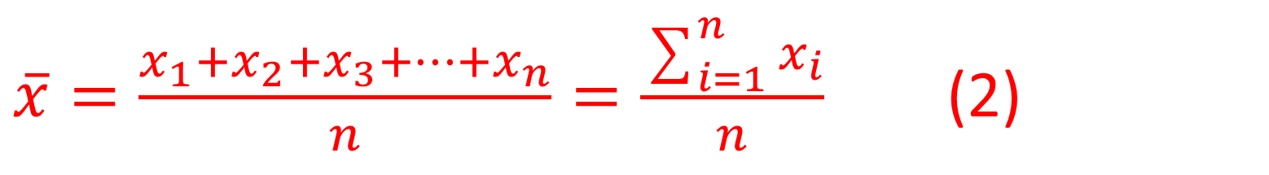
Вимірювання фізичних величин
L2-16-39 www.k123.com.ua Метрологія та стандартизація file:jMSC_L2.pptx
Визначення інтервалу довіри для прямих вимірів
При великому числі вимірів ближче усього до істинного значення величини $x$ лежить середнє арифметичне результатів вимірювання $\overline{x}$ , яке обчислюється за формулою:
$\overline{x}=\frac{x_{1}+x_{2}+x_{3}+…+x_{n}}{n}=\frac{\sum_{i=1}^{n}{x_{i}}}{n}$ (2)

Slide 17

Вимірювання фізичних величин
L2-17-39 www.k123.com.ua Метрологія та стандартизація file:jMSC_L2.pptx
Визначення інтервалу довіри для прямих вимірів
При великому числі вимірів ближче усього до істинного значення величини $x$ лежить середнє арифметичне результатів вимірювання $\overline{x}$ , яке обчислюється за формулою:
$$\overline{x}=\frac{\sum_{i=1}^{n}{x_{i}}}{n} \left(2\right)$$
У теорії його називають вибірковим середнім.

Slide 18

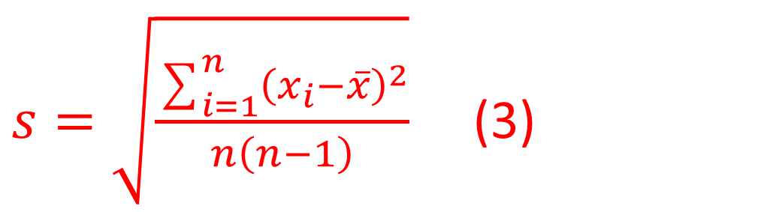
Вимірювання фізичних величин
L2-18-39 www.k123.com.ua Метрологія та стандартизація file:jMSC_L2.pptx
Визначення інтервалу довіри для прямих вимірів
Для оцінки відхилення вибіркового середнього $\overline{x}$ від істинного значення вимірюваної величини $x$вводиться S - середня квадратична похибка середнього , яка обчислюється за формулою:
$s=\sqrt{\frac{\sum_{i=1}^{n}{{\left(x_{i}−\overline{x}\right)}^{2}}}{n\left(n−1\right)}}$ (3)

Slide 19
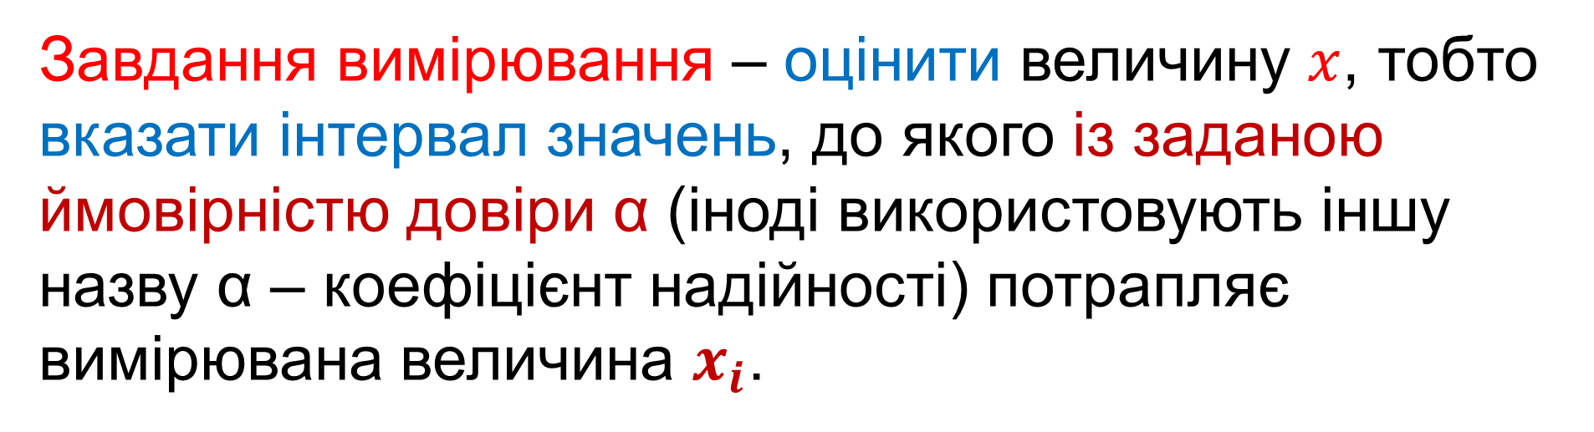
Вимірювання фізичних величин
L2-19-39 www.k123.com.ua Метрологія та стандартизація file:jMSC_L2.pptx
Визначення інтервалу довіри для прямих вимірів
Завдання вимірювання – оцінити величину $x$, тобто вказати інтервал значень, до якого із заданою ймовірністю довіри α (іноді використовують іншу назву α – коефіцієнт надійності) потрапляє вимірювана величина $x_{i}$.
Межі інтервалу, що визначаються таким чином:

Slide 20
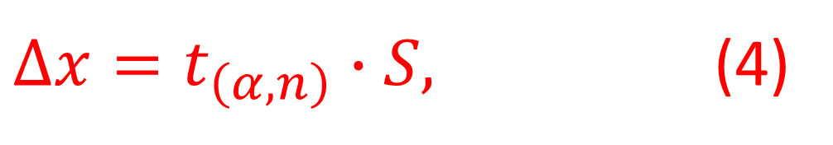
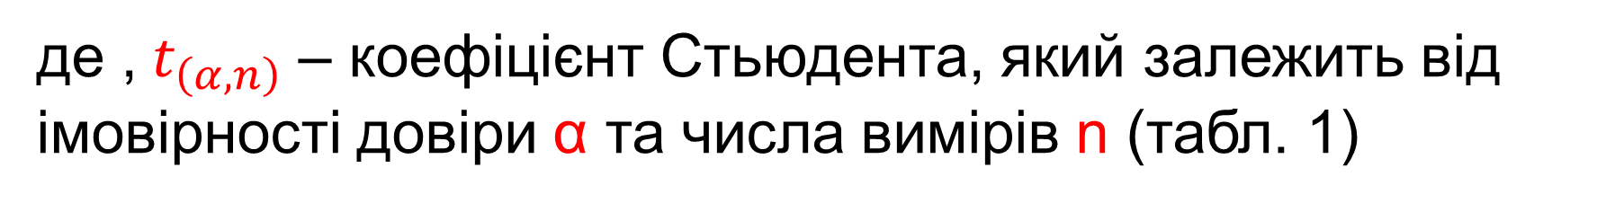
Вимірювання фізичних величин
L2-20-39 www.k123.com.ua Метрологія та стандартизація file:jMSC_L2.pptx
Визначення інтервалу довіри для прямих вимірів
Межі інтервалу, що визначаються таким чином:
Δx – напівширина інтервалу довіри :
$∆x=t_{\left(α,n\right)}∙S,$ (4)
де , $t_{\left(α,n\right)}$ – коефіцієнт Стьюдента, який залежить від імовірності довіри α та числа вимірів n (табл. 1)

Slide 21
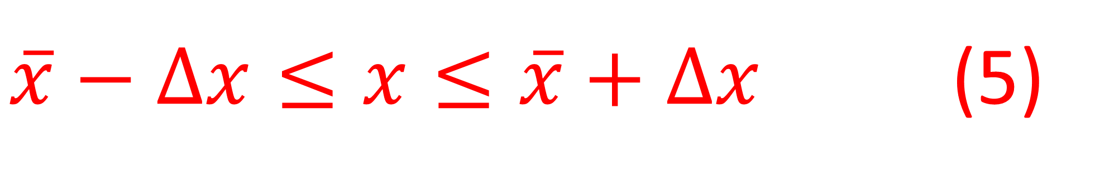
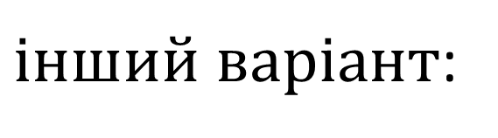
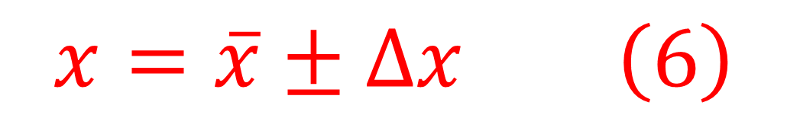
Вимірювання фізичних величин
L2-21-39 www.k123.com.ua Метрологія та стандартизація file:jMSC_L2.pptx
Визначення інтервалу довіри для прямих вимірів
Формат запису меж інтервалу :
$\overline{x}−∆x≤x≤\overline{x}+∆x$ (5)
$інший варіант$:
$$x=\overline{x}±∆x \left(6\right)$$

Slide 22
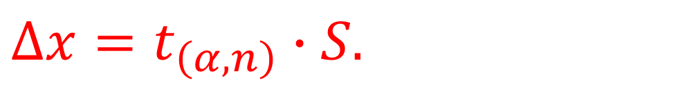
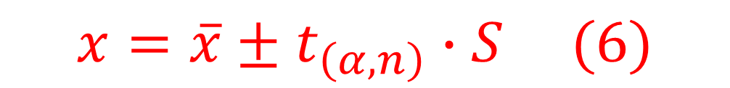
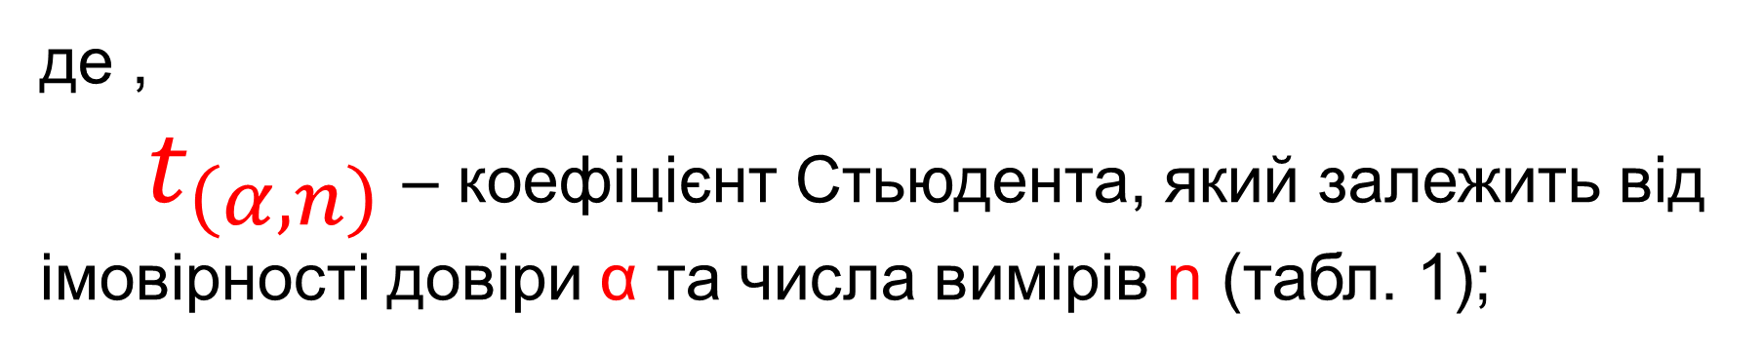
Вимірювання фізичних величин
L2-22-39 www.k123.com.ua Метрологія та стандартизація file:jMSC_L2.pptx
Визначення інтервалу довіри для прямих вимірів
Межі інтервалу, що визначаються таким чином:
$$x=\overline{x}±t_{\left(α,n\right)}∙S (6)$$
де ,
$t_{\left(α,n\right)}$ – коефіцієнт Стьюдента, який залежить від імовірності довіри α та числа вимірів n (табл. 1);
$$∆x=t_{\left(α,n\right)}∙S.$$

Slide 23
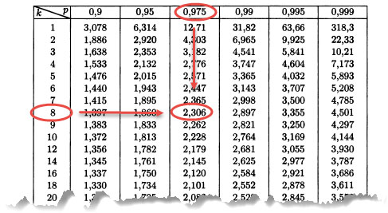

Вимірювання фізичних величин
L2-23-39 www.k123.com.ua Метрологія та стандартизація file:jMSC_L2.pptx
Визначення інтервалу довіри для прямих вимірів
Таблиця 1.
Коефіцієнт Стьюдента з k ступенями свободи
$$k=n−1$$

Slide 24
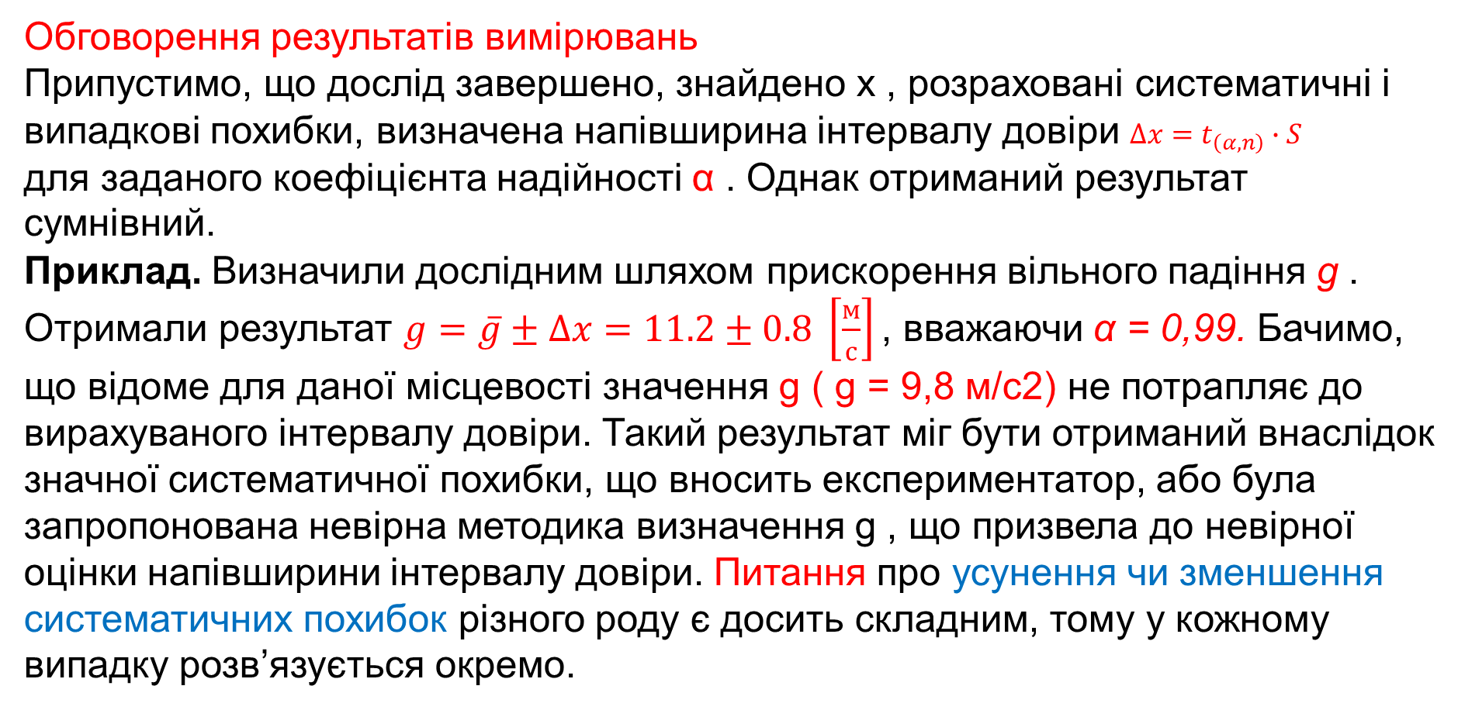
Вимірювання фізичних величин
L2-24-39 www.k123.com.ua Метрологія та стандартизація file:jMSC_L2.pptx
Обговорення результатів вимірювань Припустимо, що дослід завершено, знайдено x , розраховані систематичні і випадкові похибки, визначена напівширина інтервалу довіри $∆x=t_{\left(α,n\right)}∙S$
для заданого коефіцієнта надійності α . Однак отриманий результат сумнівний. Приклад. Визначили дослідним шляхом прискорення вільного падіння g . Отримали результат $g=\overline{g}±∆x=11.2±0.8 \left[\frac{м}{с}\right]$ , вважаючи α = 0,99. Бачимо, що відоме для даної місцевості значення g ( g = 9,8 м/c2) не потрапляє до вирахуваного інтервалу довіри. Такий результат міг бути отриманий внаслідок значної систематичної похибки, що вносить експериментатор, або була запропонована невірна методика визначення g , що призвела до невірної оцінки напівширини інтервалу довіри. Питання про усунення чи зменшення систематичних похибок різного роду є досить складним, тому у кожному випадку розв’язується окремо.

Slide 25
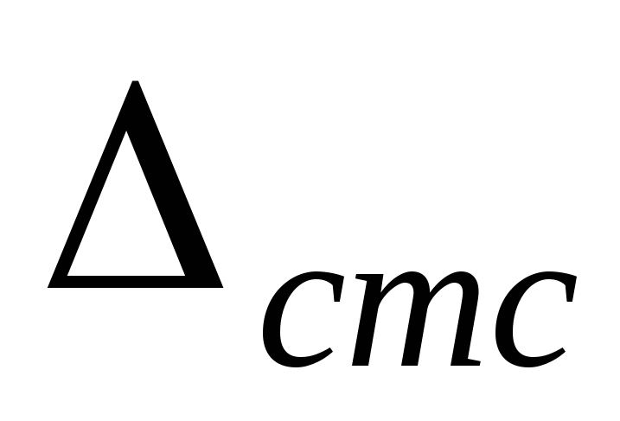
Класифікація похибок вимірювань
L2-25-39 www.k123.com.ua Метрологія та стандартизація file:jMSC_L2.pptx
Інструментальна (англ. instrumental) похибка зумовлена похибкою застосовуваного засобу вимірювання. До основних причин її виникнення відносять:
– недосконалість конструкції (схеми) засобу вимірювання;
– недосконалість технології виготовлення засобу вимірювання;
– перешкоди на вході засобу вимірювання, викликані його підключенням до об’єкта вимірювання;
– поступова зношуваність і старіння матеріалів, з яких виготовлені засоби вимірювань.
Інструментальна похибка, як правило, є однією з найбільш відчутних складових похибки результату вимірювання.
Похибка методу (методична) (англ. methodical) похибка зумовлена недосконалістю прийнятого методу вимірювань, недостатньоювивченістю явища, покладеного в основу вимірювання.
Суб’єктивна (англ. subjective) похибка вимірювання зумовлена індивідуальними особливостями оператора (наприклад, похибкою відліку оператором за шкалою приладу). Вони, як правило, викликанінеуважністю оператора, що створилися у нього неправильними прийомами роботи, недосконалістю його органів відчуттів, недостатньою підготовленістю. При використанні автоматизованих засобів вимірювань ці похибки відсутні.
Похибка від зміни умов вимірювання (англ. changes in measurement conditions) виникає внаслідокнедостатньо врахованої дії тієї чи іншої впливної величини (температури, вологості, атмосферного тиску, вібрації та ін.), а також неправильного встановлення засобів вимірювань або порушення правил їх взаємного розташування. Наприклад, якщо прилад повинен бути встановлений у вертикальному робочому положенні, то його використання в горизонтальному положенні призведе до похибки

Slide 26
Класифікація похибок вимірювань
L2-26-39 www.k123.com.ua Метрологія та стандартизація file:jMSC_L2.pptx
Найбільш раціональним є усунення джерел похибки до проведення вимірювання (профілактика похибки), тому що це спрощує і прискорює процес вимірювання. При цьому оператор до початку робіт повинен усунути джерела похибки, наприклад, видаленням джерел тепла і вібрації, екрануванням (захистом) об’єкта вимірювання та вимірювальної апаратури, термостатуванням, амортизацією і правильним встановленням засобів вимірювань. Похибки конкретного засобу вимірювання можуть бути усунені шляхом його ремонту, регулювання. У більшості областей вимірювань відомі головні джерела систематичних похибок і розроблені методи, що виключають їх виникнення.

Slide 27
Основи статистики та аналізу даних
L2-27-39 www.k123.com.ua Метрологія та стандартизація file:jMSC_L2.pptx
Міри центральної тенденції
У статистиці, такі показники розподілу як середнє, мода та медіана — називають мірами центральної тенденції. Вони показують загальні характеристики розподілу даних за певною змінною, дозволяють виявити одне значення (або кілька значень — якщо мода в розподілі не одна, але про це детальніше згодом), що описує весь розподіл. Можна також сказати, що середнє, мода та медіана — це окремі значення що представляють весь набір даних, типові для всіх значень у групі.
Міри центральної тенденції потрібні з наступних міркувань:
Щоб отримати загальну картину розподілу. Ми не можемо запам’ятати кожен факт, що стосується сфери дослідження.
Щоб отримати чітку картину щодо досліджуваної сфери для розуміння та отримання потрібних висновків.
Щоб отримати чіткий опис групи в цілому та мати змогу порівнювати дві або більше груп у термінах типової «поведінки».

Slide 28
Основи статистики та аналізу даних
L2-28-39 www.k123.com.ua Метрологія та стандартизація file:jMSC_L2.pptx
Міри центральної тенденції
Середнє (Mean)
Найвідомішою мірою центральної тенденції — і найбільш вживаною в повсякденному побуті — є середнє, або ж просте середнє, або ж арифметичне середнє (arithmetic mean) — просто середнє значення ряду даних.
Для його обчислення досить скласти разом всі значення в розподілі, і поділити на кількість спостережень. В Екселі чи Google Spreadsheets для цього є функція MEAN. Є різні математичні способи підрахунки середнього, але в усіх сучасних електронних таблицях та спеціальних програмних пакетах для роботи з даними і статистикою є ця функція, тож ми не будемо зупинятися на математичних викладках.
Є певні загальні правила для використання середнього, зокрема:
Середнє — це «центр тяжіння» розподілу, і кожне значення дає внесок у визначення середнього значення, коли поширення значень є симетричними довкола центральної точки.
Середнє значення більш стабільне, ніж медіана чи мода. Тому, коли потрібно знайти найбільш стабільну міру центральної тенденції, використовують середнє.

Slide 29
Основи статистики та аналізу даних
L2-29-39 www.k123.com.ua Метрологія та стандартизація file:jMSC_L2.pptx
Міри центральної тенденції
Середнє (Mean)
Переваги середнього:
Середнє визначене дуже жорстко, тому не виникає питань чи нерозуміння щодо його значення та суті.
Це найбільш поширена міра центральної тенденції, оскільки її легко зрозуміти.
Середнє легко підрахувати.
Враховує всі значення розподілу.
Обмеження чи недоліки середнього:
На значення середнього впливають екстремальні значення (відомий іронічний жарт про «середню температуру по лікарні»).
Часом середнім є значення, що не присутнє в розподілі.
Часом результатом можуть бути абсурдні значення. Наприклад, маємо 41, 44, та 42 учнів у 5а, 5б та 5в класах якоїсь школи. Виходить, що середня кількість учнів у 5 класах школи – 42,3(3). А так не буває.

Slide 30
Основи статистики та аналізу даних
L2-30-39 www.k123.com.ua Метрологія та стандартизація file:jMSC_L2.pptx
Міри центральної тенденції
Медіана (Median)
Медіану можна визначити як точку на ряді розподілу (впорядкований набір значень змінної для різних спостережень — наприклад від найменшого до найбільшого значення) — до цієї точки розташовано половина всіх значень, і після цієї точки теж половина значень. Тобто, медіана, це значення, що ділить впорядкований ряд навпіл. Якщо кількість значень непарна, то береться одне зі значень — те, що стоїть у розподілі рівно по центру.
Коли значень парна кількість, то беруть два центральні значення, і знаходять їхнє середнє.

Slide 31
Основи статистики та аналізу даних
L2-31-39 www.k123.com.ua Метрологія та стандартизація file:jMSC_L2.pptx
Міри центральної тенденції
Медіана (Median)
Для чого використовують медіану?
Коли потрібно знайти точну середню точку, точку на «півдорозі» від найменшого значення до найбільшого.
Коли екстремальні значення впливають на середнє — медіана є найкращою мірою центральної тенденції.
Медіану використовують коли потрібно, щоб певні значення впливали на центральну тенденцію, але все, що про них відомо — що вони «нижче» або «вище» медіани

Slide 32
Основи статистики та аналізу даних
L2-32-39 www.k123.com.ua Метрологія та стандартизація file:jMSC_L2.pptx
Міри центральної тенденції
Медіана (Median)
Переваги медіани:
Легко вирахувати та зрозуміти.
Для підрахунку медіани не потрібні всі значення в розподілі.
Екстремальні значення розподілу не впливають на медіану.
Обмеження медіани:
Вона не так жорстко визначена як середнє, оскільки її значення не так вираховується, як знаходиться (серед значень в розподілі).
Не враховує всі спостереження (значення для всіх спостережень).
З медіаною потім не можна робити алгебраїчні перетворення так, як із середнім.
Потребує впорядкування значень або класів інтервалів у висхідному чи спадному порядку.
Часом медіаною може бути значення, не присутнє у самому розподілі.

Slide 33
Основи статистики та аналізу даних
L2-33-39 www.k123.com.ua Метрологія та стандартизація file:jMSC_L2.pptx
Міри центральної тенденції
Мода (Mode)
Третя міра центральної тенденції — це мода — значення, що найчастіше зустрічається в розподілі. Як правило, вона представляє найбільш типове значення. На моду ніколи не впливають екстремальні значення в розподілі, а впливають – екстремальні частоти значень, наскільки часто те чи інше значення змінної зустрічається в розподілі.
Мода використовується:
Коли нам треба швидка і приблизна міра центральної тенденції.
Коли потрібна міра центральної тенденції, що має бути типовим значенням.

Slide 34
Основи статистики та аналізу даних
L2-34-39 www.k123.com.ua Метрологія та стандартизація file:jMSC_L2.pptx
Міри центральної тенденції
Мода (Mode)
Переваги моди:
Мода показує найбільш поширене значення в розподілі.
На моду не впливають екстремальні значення – так як на середнє.
Допомагає аналізувати якісні дані.
Моду можна виявити просто побудувавши графік розподілу чи стовпчасту діаграму.
Обмеження:
Не включає до визначення / розрахунку всі спостереження розподілу, а лише концентрацію частот.
Подальші алгебраїчні перетворення неможливі – на відміну від середнього.
Буває важко визначити моду у випадку багатомодального чи бімодального розподілу
Розподіл може мати більше двох популярних значень, але якщо має більше ніж трьох мод, опис такого розподілу в термінах найбільш частих значень може втрачати будь-який сенс.

Slide 35
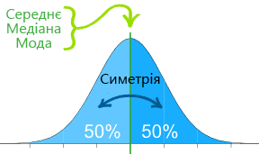
Основи статистики та аналізу даних
L2-35-39 www.k123.com.ua Метрологія та стандартизація file:jMSC_L2.pptx
Міри центральної тенденції
Нормальний розподіл (Normal distribution)
В нормальному розподілі середнє, мода і медіана збігаються
Його також називають розподілом Ґауса або «дзвоноподібним» (bell-shaped curve) – адже графік нормального розподілу подібний на форму дзвона у профіль. Інколи кажуть, що нормальний розподіл відіграє у статистиці таку ж роль, як Ньютонова механіка – у фізиці.
Нормальний розподіл – найбільш відомий з усіх розподілів, і його застосовують для аналізу напевно найбільше за інші. Оскільки нормальний розподіл так гарно описує багато природних явищ, то він став де-факто стандартом відліку для багатьох ймовірнісних / статистичних задач.

Slide 36
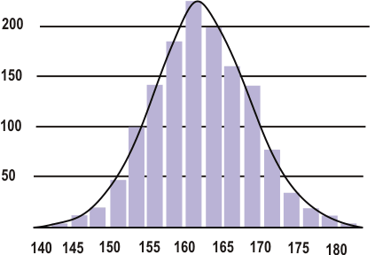
Основи статистики та аналізу даних
L2-36-39 www.k123.com.ua Метрологія та стандартизація file:jMSC_L2.pptx
Міри центральної тенденції
Нормальний розподіл (Normal distribution)
Для прикладу, візьмемо розподіл зросту жінок певного віку в певній країні. Найбільш популярними будуть значення, що відповідають «середньому зросту», а екстремальних значень – дуже низький зріст і дуже високий – буде дуже мало.
Розподіл зросту (умовний)

Slide 37
Основи статистики та аналізу даних
L2-37-39 www.k123.com.ua Метрологія та стандартизація file:jMSC_L2.pptx
Міри центральної тенденції
Чому модель нормального розподілу є корисною?
Багато речей у світі є «нормально розподіленими», або ж дуже близькими до нормального розподілу. Окрім зросту, про який ми говорили, похибки вимірювання також мають нормальний розподіл.
З нормальним розподілом легко працювати математичними засобами. У багатьох практичних випадках, методи, розроблені з використанням теорії нормального розподілу, працюють досить добре, якщо розподіл і не є нормальним.
Застосування нормального розподілу дозволяє виявляти різні аномалії і в суспільному житті – наприклад фальсифікації на виборах (news.liga.net/articles/politics/767097-gauss_protiv_falsifikatsiy_anomalii_na_vyborakh_2012.htm )

Slide 38
Основи статистики та аналізу даних
L2-38-39 www.k123.com.ua Метрологія та стандартизація file:jMSC_L2.pptx
Міри центральної тенденції
У нормальному розподілі, більша частина значень даних має тенденцію до групування, «кластеризації» довкола середнього значення.
Чим далі значення від середнього – тим менша ймовірність його появи. Звичайно, розподіли в реальному житті абсолютно точно не відповідають нормальному. Але ви здивуєтеся, як багато явищ, у розподілі за своїми параметрами надзвичайно наближаються до нормального розподілу. Центральна гранична теорема теорії ймовірності свідчить про те, що сукупність незалежних, приблизно однаково розподілених величин має нормальний розподіл.

Slide 39
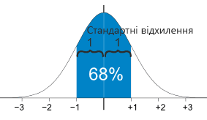
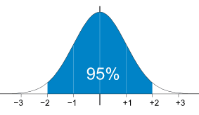
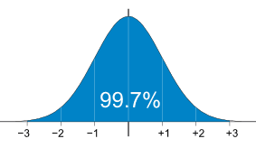
Основи статистики та аналізу даних
L2-39-39 www.k123.com.ua Метрологія та стандартизація file:jMSC_L2.pptx
Міри центральної тенденції
Нормальний розподіл (Normal distribution)
Розподіл у якому всі три міри центральної тенденції збігаються – тобто середнє дорівнює медіані і дорівнює моді, називається нормальним (є ще інші характеристики нормального розподілу, але про них згодом – а ці є основними).
При цьому, 95% значень – в межах двох стандартних відхилень від середнього, а 99.7% – в межах трьох стандартних відхилень.

